Slide 1


Administração Financeira
Marcelo Perlin
Políticas de Financiamento do AC
Escola de Administração, UFRGS

Slide 2
Plano de Aula
Gestão do ativo circulante como um todo
Montante a ser investido no AC
Origem dos recursos para investimento no AC

Slide 3
Aspectos da Política Financeira de Curto Prazo
O tamanho do investimento em AC
Quanto de capital em caixa, estoques e CR
Relação entre montante em AC e receitas operacionais (vendas)
Políticas flexíveis e restritivas
O financiamento do AC
Proporção de dívidas de curto prazo em relação a dívidas de longo prazo que financiam o AC
Flexível: AC financiado por fonte de longo prazo (PnC ou CP)
Restritiva: AC financiado por fonte de curto prazo (PC)
Relação direta com a liquidez da empresa (CCL/CGL)

Slide 4
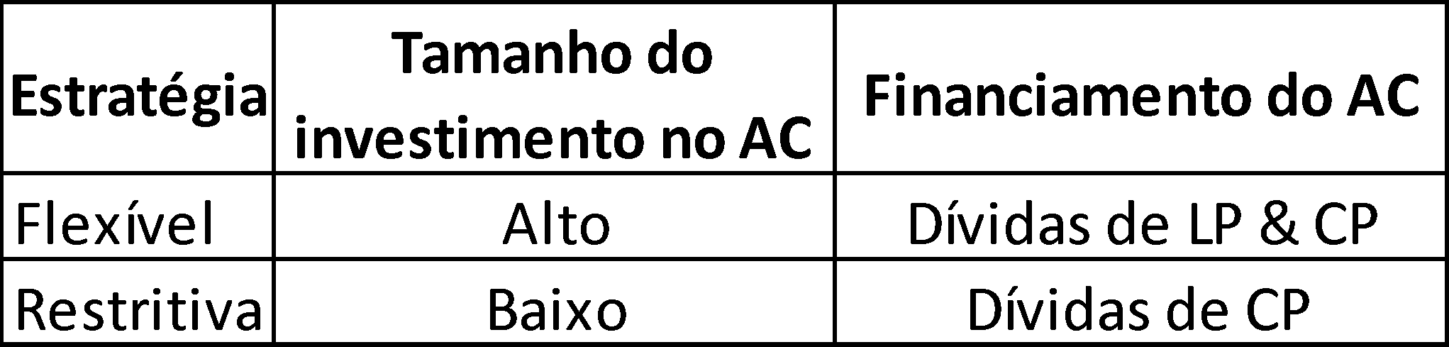
Estratégias de gerenciamento do AC

Slide 5
Análise: Estratégias de Gerenciamento do AC (1)
Estratégia Flexível
Pontos positivos
$ em caixa para eventualidades
Estoques abundantes (minimizam chances de falta de produto)
Política de crédito frouxa (mais vendas)
Pontos Negativos
Custo do capital (oportunidade)
Estoques podem sofrer forte depreciação
Alto custo de estocagem
Maior o número de devedores não pagantes (maior provisão de devedores)

Slide 6
Análise: Estratégias de Gerenciamento do AC (2)
Estratégia Restritiva
Pontos positivos
Baixo custo de oportunidade do capital parado
Juros de CP são mais baratos
Pontos Negativos
Pode faltar capital para eventualidades
Perdas de vendas devido a falta de estoque
Política de crédito restritiva, diminuindo o valor de vendas

Slide 7
Análise Quantitativa: Estratégias de Alocação no AC
Aumento do AC:
Aumento dos custos de carregamento:
Aumento nos custos de oportunidade
Aumento nos custos de estocagem
Aumento na provisão de inadimplentes
Diminuição dos custos de falta:
Custos referentes ao baixo investimento no ativo circulantes.
Perda de vendas pela redução de estoques e restrição da política de crédito
Perda de descontos por volume (grandes compras tem usual desconto no preço)
Custos de pedido (ou reposição)

Slide 8
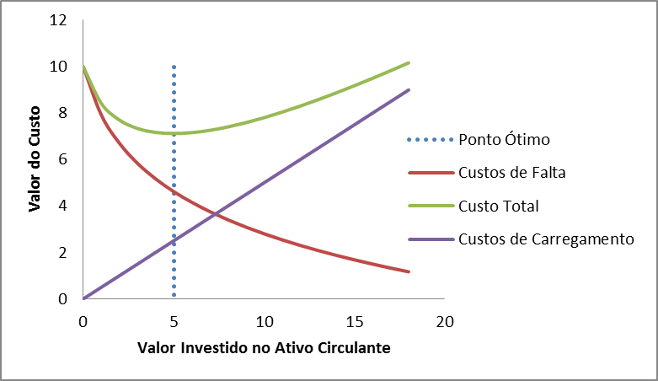
Análise Gráfica

Slide 9
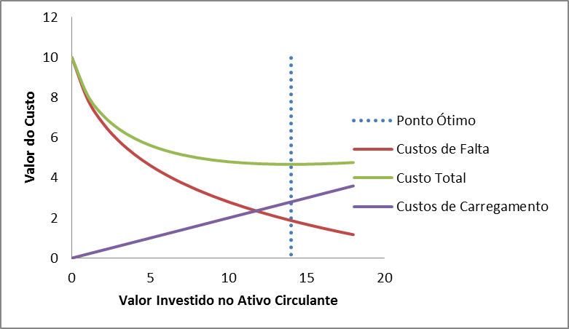
Análise Gráfica (política flexível)

Slide 10
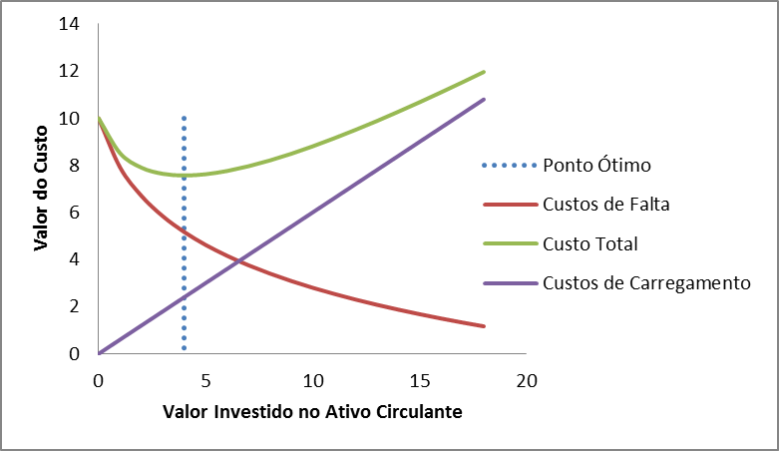
Análise Gráfica (política restritiva)

Slide 11
Considerações sobre Políticas de AC
Nível Geral (sistemático)
Efeito da taxa de juros (custo oportunidade)
Aumenta o custo de carregamento do AC
Nível específico da empresa:
Dinâmica do mercado onde a mesma está situada
Custo de falta
Lição: O custo de carregamento será semelhante para cada empresa, enquanto o custo de falta irá mudar caso a caso

Slide 12
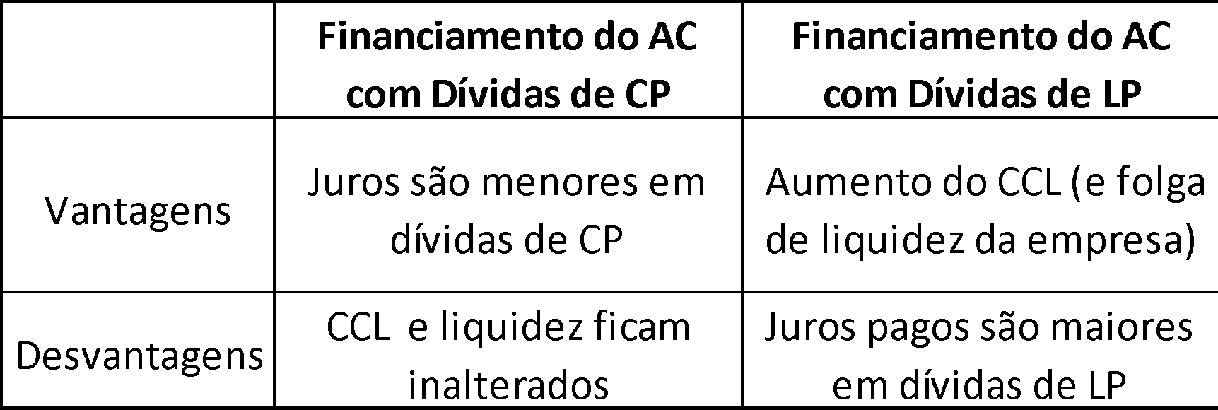
Financiamento do Ativo Circulante
De onde deve sair o capital para financiar o ativo circulante?
Empréstimos de curto (PC), longo prazo (PnC) ou capital próprio (CP)?

Slide 13
Classificação do Ativo Circulante
AC permanente (mais previsível)
É a porção do AC que não flutua com o tempo. Por exemplo, investimento constantes em estoques ao longo do ano
AC sazonal (menos previsível)
É o porção do AC que flutua com o tempo. Por exemplo, aumento do estoque de produtos comerciais anterior a época de natal

Slide 14
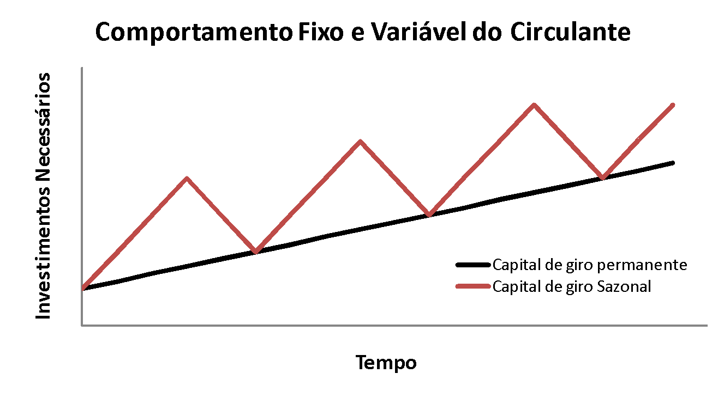
Análise gráfica do capital de Giro

Slide 15
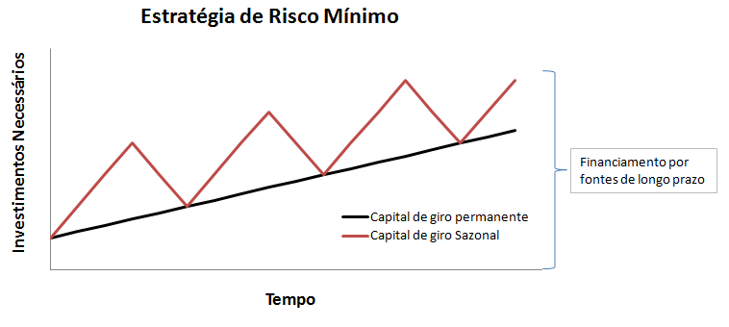
Abordagem Flexível (ou estratégia de risco mínimo)
Pontos positivos:
Diminui o risco de faltar capital
CGL é positivo (e alto), folga na liquidez
Pontos Negativos:
Fontes de longo prazo são mais caras
Incorre sobras de capital

Slide 16
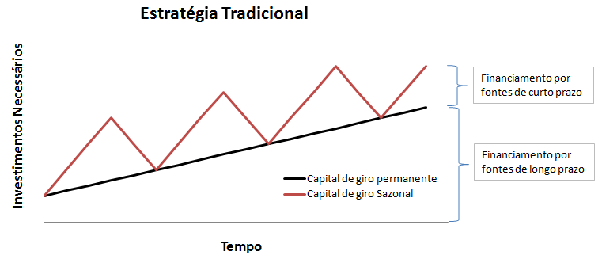
Abordagem Tradicional (ou restritiva)
Pontos positivos:
Facilidade de obtenção de financiamento de curto prazo
CGL é positivo (porém menor que na abordagem flexível)
Diminui custo total da dívida (dívidas CP são mais baratas)
Pontos Negativos:
Pode ocasionar falta de capital

Slide 17
Pontos finais sobre financiamento do capital de giro
A decisão entre tomar recursos de longo prazo ou curto prazo para suportar o capital de giro da empresa deve levar em conta:
Situação do mercado financeiro em que a mesma opera
Facilidade (e custos de transação) de obtenção de empréstimos de curto e longo prazo
Curva de juros (ou estrutura a termo da taxa de juros)
Reservas de caixa
Nível de incerteza das necessidades de capital de giro.
Prazos do AC e PC
Quanto maior a discordância de prazo entre contas a receber e dívidas de curto prazo, maior deve ser o investimento em caixa

